Slide 1
BUCHHALTUNG 2022
Alyx Träxler

Slide 2
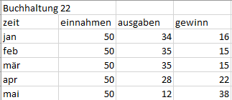
Tabelle

Slide 3
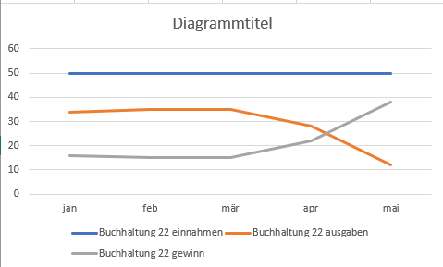
Diagramm

Slide 4
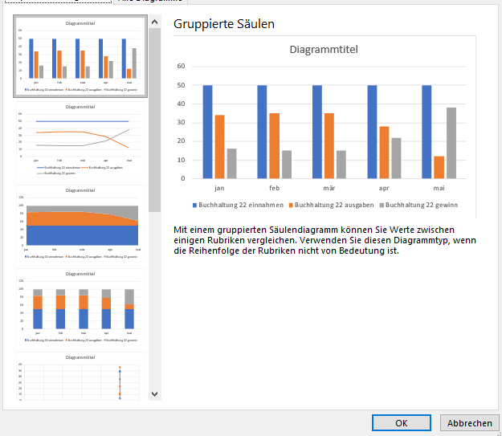
Diagramme einfügen

